Slide 1
Возрастные особенности детей 5-7 лет.
Возрастные особенности детей 5-7 лет.

Slide 2
Возрастной портрет
Очень важный период, который начинается в пять лет и завершается к семи годам. На седьмом году продолжается становление новых психических образований, появившихся, в пять лет. Идет процесс активного созревания организма. Интенсивно развивается координация мышц кисти. Общее физическое развитие тесно связано с развитием тонкой моторики ребенка. Тренировка пальцев рук является средством повышения интеллекта ребенка, развития речи и подготовки к письму.
Этот период во многом предопределяет будущий моральный облик ребенка и исключительно благоприятен для педагогических воздействий. В процессе усвоения нравственных норм формируются сочувствие, заботливость, активное отношение к событиям жизни. Самооценка ребенка достаточно устойчивая, возможно ее завышение, реже занижение.

Slide 3
Общение ребёнка с сверстниками и взрослыми.
Большую значимость для детей 5-7 лет приобретает общение между собой. Их избирательные отношения становятся устойчивыми, именно в этот период зарождается детская дружба. Дети охотно делятся своими впечатлениями, расспрашивают других о том, где они были, что видели. При этом они могут внимательно слушать друг друга, эмоционально сопереживать рассказам друзей. Дети продолжают активно сотрудничать, вместе с тем у них наблюдаются и конкурентные отношения — в общении и взаимодействии они стремятся в первую очередь проявить себя, привлечь внимание других к себе. Однако у них есть все возможности придать такому соперничеству продуктивный и конструктивный характер и избегать негативных форм поведения.
Богаче по содержанию становится общение ребёнка с взрослым. По-прежнему нуждаясь в доброжелательном внимании, уважении взрослого и сотрудничестве с ним, ребёнок стремится больше узнать о нём, причём круг интересов выходит за рамки конкретного повседневного взаимодействия Развитие общения детей с взрослыми к концу седьмого года жизни создаёт отчасти парадоксальную ситуацию. С одной стороны, ребёнок становится более инициативным и свободным в общении и взаимодействии с взрослым, с другой — очень зависимым от его авторитета. Для него чрезвычайно важно делать всё правильно и быть хорошим в глазах взрослого.

Slide 4
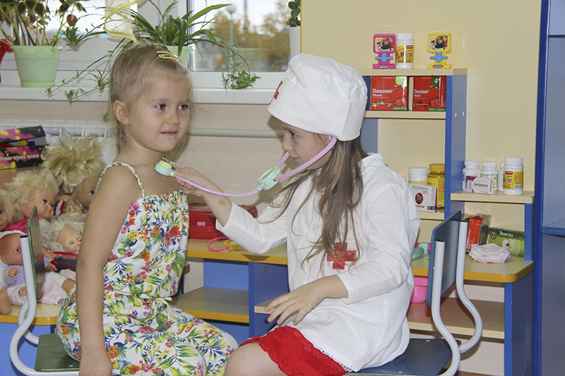
Ведущая деятельность детей 5-7 лет
В сюжетно-ролевых играх дошкольник седьмого года жизни начинают осваивать сложные взаимодействия людей, отражающие характерные значимые жизненные ситуации. Игровые действия становятся более сложными, обретают особый смысл, который не всегда открывается взрослому. Исполнение роли акцентируется не только самой ролью, но и тем, в какой части игрового пространства эта роль воспроизводится.

Slide 5
Формируются «высшие чувства»
моральные, интеллектуальные, эстетические
К моральным чувствам можно отнести:
чувство стыда
чувство гордости
чувство дружбы

Slide 6
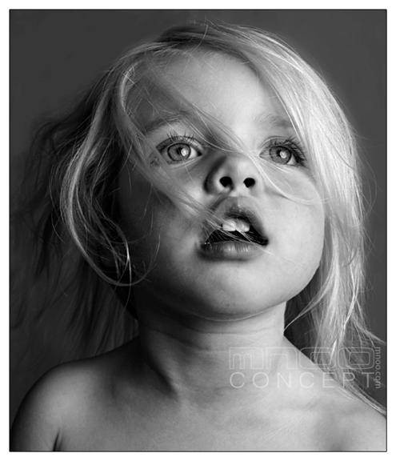
К интеллектуальным чувствам можно отнести
любознательность
чувство юмора
удивление

Slide 7
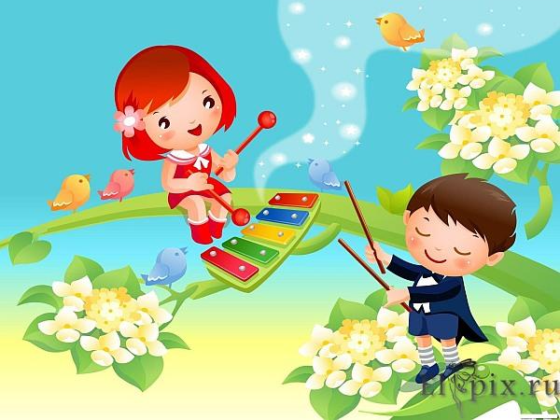
К эстетическим чувствам можно отнести
чувство прекрасного
чувство героического

Slide 8
Развитие психических процессов
Память
Воображение
Внимание
Мышление
Восприятие

Slide 9
Развитие психических процессов
Память | Внимание | Мышление | Воображение | Восприятие
В 5-7 лет у детей увеличивается объём памяти, что позволяет им непроизвольно запоминать достаточно большой объём информации. Но, несмотря на возросшие возможности детей 6-7 лет целенаправленно запоминать информацию с использованием различных средств и способов, непроизвольное запоминание остаётся наиболее продуктивным до конца дошкольного детства. Девочек отличает больший объём и устойчивость памяти. | Увеличивается устойчивость внимания – 20-25 минут, объем внимания составляет 7-8 предметов. Ребенок может видеть двойственные изображения. Важнейшими характеристиками внимания являются: Устойчивость внимания, как способность к более длительному сохранению концентрации. Переключение внимания, как способность быстро ориентироваться в ситуации и переходить от одной деятельности к другой. Распределение внимания - возможность сосредоточения одновременно на двух и большем числе различных объектов. Сосредоточенность и длительность деятельности ребёнка зависит от её привлекательности для него. Внимание мальчиков менее устойчиво. | Развитие наглядно-образного мышления, которое позволяет ребёнку решать более сложные задачи с использованием обобщённых наглядных средств и обобщённых представлений о свойствах различных предметов и явлений. Дошкольники классифицируют предметы по существенным признакам. | Воображение становится более логичным и последовательным, оно уже не похоже на стихийное фантазирование. При придумывании сюжета игры, темы рисунка, дети 5-7 лет не только удерживают первоначальный замысел, но могут обдумывать его до начала деятельности. Вместе с тем развитие способности к продуктивному творческому воображению и в этом возрасте нуждается в целенаправленном руководстве со стороны взрослых. Без него сохраняется вероятность того, что воображение будет выполнять преимущественно аффективную функцию, т. е. оно будет направлено не на познание действительности, а на снятие эмоционального напряжения и на удовлетворение нереализованных потребностей ребёнка. | Происходит расширение и углубление представлений детей о форме, цвете, величине предметов. Различают как основные геометрические формы, так и их разновидности. Дети хорошо ориентируются и правильно используют обозначения пространственных отношений. Трудным для восприятия детей еще является восприятие времени - ориентация во времени суток. В оценке разных промежутков времени: (неделя, месяц, часы, минуты).

Slide 10
Происходит развитие всех познавательных процессов: внимания, восприятия, мышления, памяти, воображения.
Этот период называется сензитивным (особенно чувствительным)
Для развития используется более усложненный игровой материал(палочки Кюизнера, блоки Дьенеша, кубики Никитина, «Танграм» и др.),.
Очень полезно играть с детьми в словесные игры, так как ребёнок уже использует в своей речи синонимы, антонимы, различает гласные и согласные звуки, может определить количество слогов в словах, место звука в слове (в начале, середине, конце слова).
Хорошо развивает логическое мышление конструктор, кубики, пазлы, различные головоломки, где задания строятся на видовой, тематической классификации, заставляют работать внимание, зрительное восприятие и мышление ребёнка.

Slide 11
Рекомендации:
- охранять и укреплять здоровье, способствовать физическому развитию, избегая нервных и физических перегрузок;
- создавать условия для реализации всех видов игры;
- внимательно относиться и терпеливо поддерживать формирующееся детское сообщество;
- формировать основы культурного и экологически целесообразного поведения (в природе и обществе);
- во всех видах деятельности и общения способствовать развитию диалогической и монологической речи;
- развивать познавательные интересы, сенсорные и интеллектуальные способности;
- поддерживать экспериментирование с материалами, словом, движением, развивать воображение и творческое начало;
- продолжать формировать эстетическое отношение к окружающему и художественные способности.

Slide 12
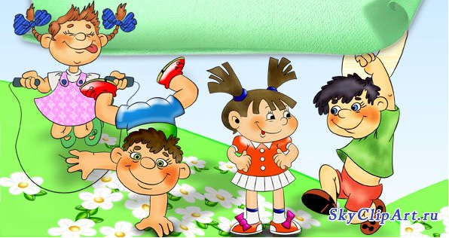
Спасибо за внимание!

